Slide 1
9동 501호 누수 점검 및 보수 작업의뢰서(긴급)
2024. 12. 10
유앤미시스템

Slide 2
9동 501호 누수 점검 및 보수 작업의뢰서(긴급)
1. 공 사 명 : 9동 501호 누수 점검 및 보수 작업의뢰
2. 공사요청일 : 2024년 12월 10일
3. 공사의뢰자 : 유앤미시스템 남해원 소장
4. 완료요청일 : 긴급으로 요청
5. 입주예정일 : 입주중
6. 공 사 내 용 : 9동 501호 주방 누수로 인한 점검 및 보수 공사 요함(※ 501호 수도계량기 돌아감)
① 9동 501호 주방 장판들뜸으로 인한 장판부분교체 요함
② 9동 401호 주방 천정 누수로 인한 부분도배 요함
상기 공사에 대한 공사요청을 에스앤아이 코퍼레이션에게 요청 드리오니 긴급보수공사를 완료해 주실 것을 요청 드립니다.
의 뢰 사 진

Slide 3
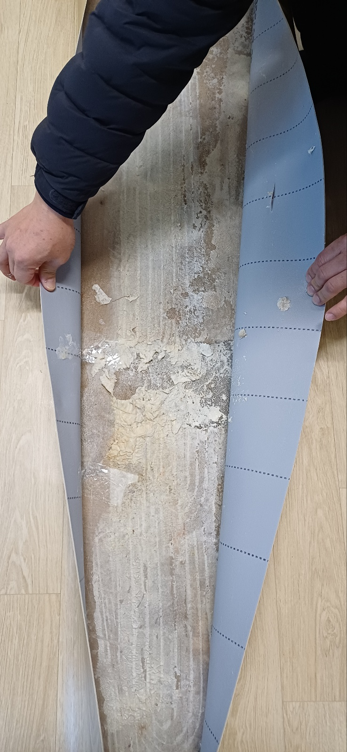
9동 501호 주방 씽크대앞 바닥누수됨

Slide 4
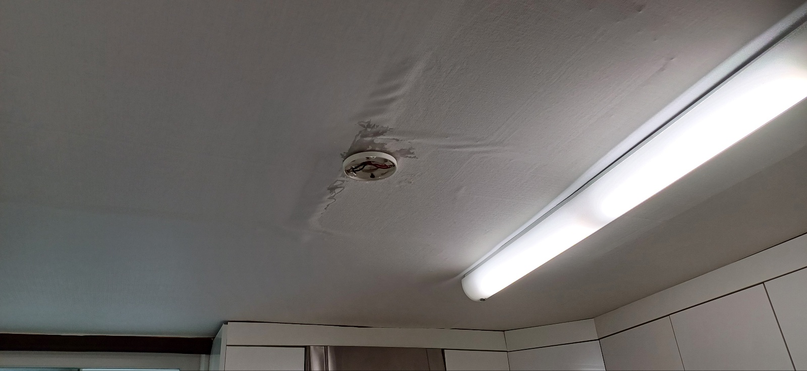
9동 401호 주방 천정누수됨

